Slide 1

Sytuacja młodzieży na zachodniopomorskim rynku pracy – przedstawienie wyników badań Zachodniopomorskiego Obserwatorium Rynku Pracy
Artur Frąckiewicz
Szczecin, 01 października 2014 r.

Slide 2
Agenda:
1. Sytuacja osób młodych na europejskim i polskim rynku pracy
2. Badania młodzieży przeprowadzane przez Zachodniopomorskie Obserwatorium Rynku Pracy w Szczecinie
3. Młodzi bezrobotni w województwie zachodniopomorskim w świetle badań Zachodniopomorskiego Obserwatorium Rynku Pracy
4. Model monitorowania osób młodych na rynku pracy

Slide 3
Zharmonizowana stopa bezrobocia wg EUROSTAT – dane na koniec sierpnia 2014 r.
Źródło: Opracowanie własne WUP w Szczecinie na podstawie danych EUROSTAT http://epp.eurostat.ec.europa.eu/cache/ITY_PUBLIC/3-30092014-BP/EN/3-30092014-BP-EN.PDF

Slide 4
Liczba osób bezrobotnych do 25 roku życia i ich udział proc. w ogólnej liczbie zarejestrowanych bezrobotnych w woj. zachodniopomorskim w latach 2005 - 2013
Źródło: opracowanie własne WUP w Szczecinie na podstawie danych ze sprawozdań MPiPS.

Slide 5
Aktywność ekonomiczna ludności według wieku w II kwartale 2014 r. - Polska
Źródło: www.stat.gov.pl, BDL.

Slide 6
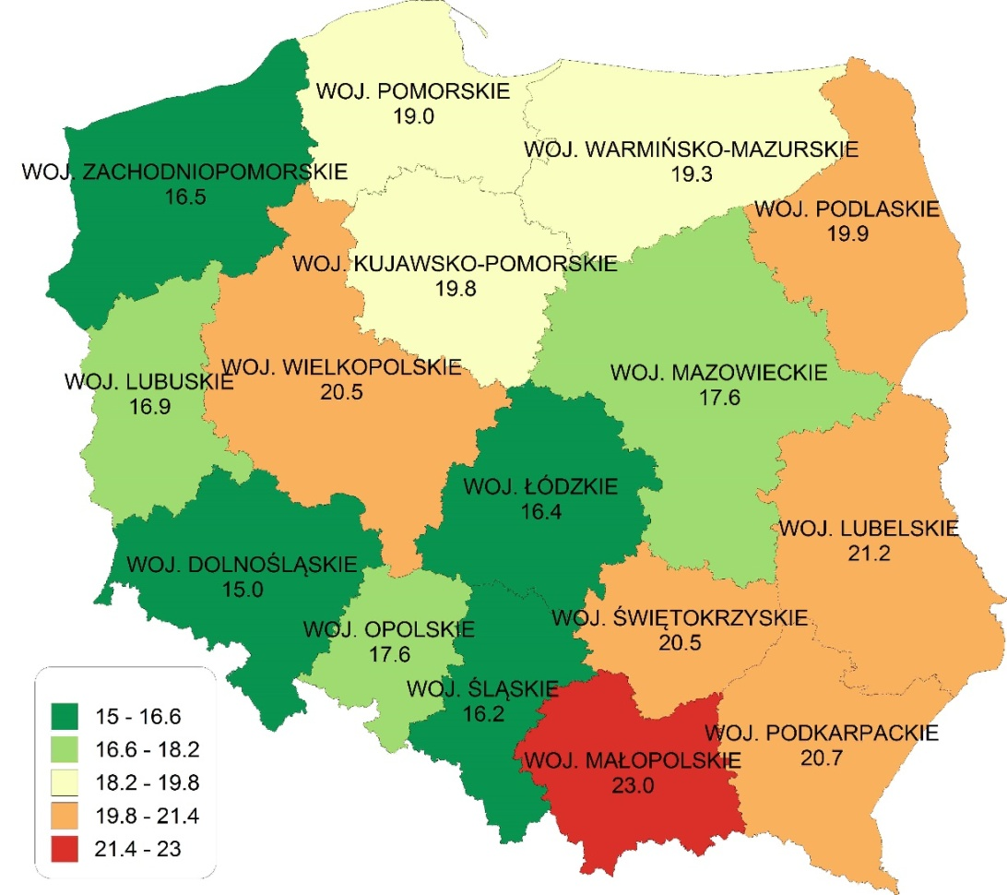
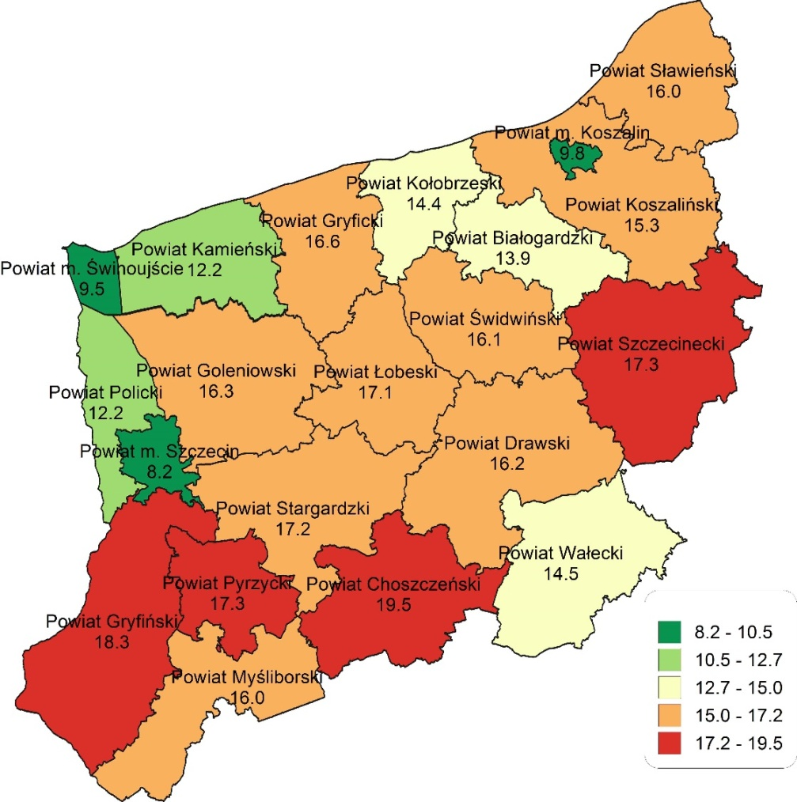
Udział osób do 25 roku życia w ogóle bezrobotnych - stan na koniec sierpnia 2014 roku
Źródło: opracowanie własne WUP w Szczecinie na podstawie danych GUS.

Slide 7
Prognoza ludności w wieku przedprodukcyjnym (0-17 lat) - lata 2014-2050 w woj. zachodniopomorskim
Źródło: opracowanie własne WUP w Szczecinie na podstawie danych GUS.

Slide 8
Źródło: opracowanie własne WUP w Szczecinie na podstawie danych GUS.

Slide 9
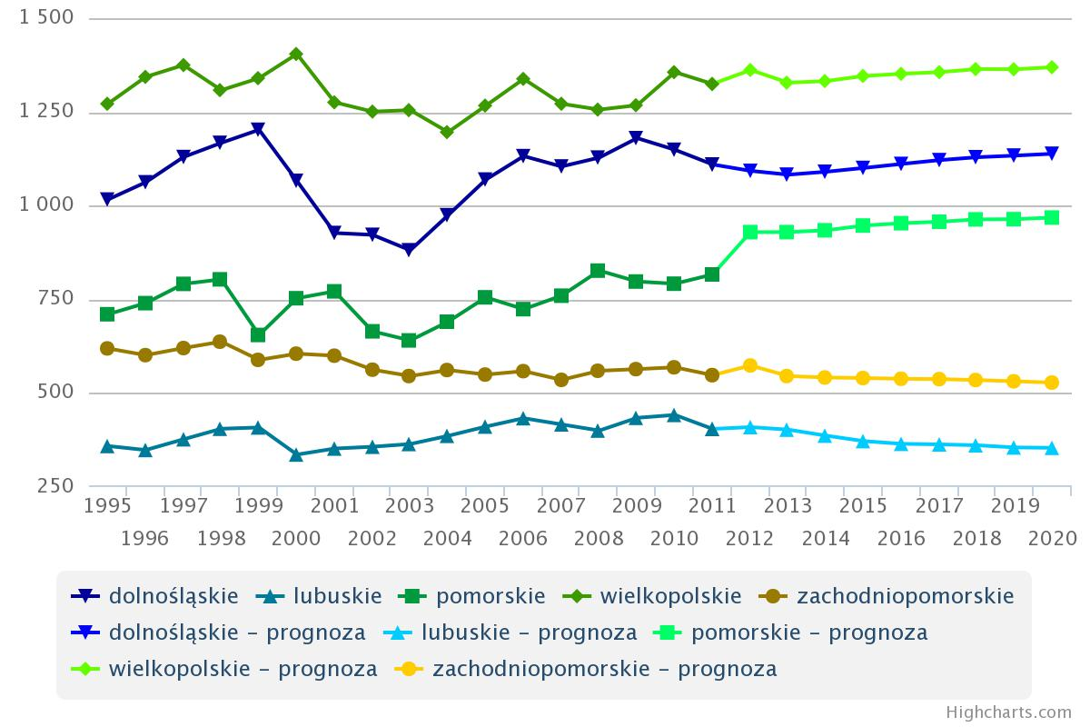
Zaobserwowana i prognozowana liczba pracujących w wybranych województwach (w mln / lata 1995-2020)
Instytut Pracy i Spraw Socjalnych, www.prognozowaniezatrudnienia.pl

Slide 10
Badania Zachodniopomorskiego Obserwatorium Rynku Pracy dotyczące sytuacji młodzieży na rynku pracy
Zrealizowane:
- Stan doradztwa zawodowego w szkolnictwie na terenie województwa zachodniopomorskiego (2013)
- Plany i preferencje zawodowe uczniów szkół gimnazjalnych i ponadgimnazjalnych w województwie zachodniopomorskim (2007, 2009, 2011)
- Preferencje i oczekiwania zawodowe uczniów w województwie zachodniopomorskim (2008, 2010)
- Losy zawodowe absolwentów szkół gimnazjalnych, ponadgimnazjalnych i absolwentów szkół wyższych (2008)
- Edukacja a rynek pracy – analiza kierunków kształcenia oraz aktywności zawodowej absolwentów szkół i uczelni (2007)
- Szanse i aspiracje zawodowe młodzieży i studentów Koszalina i Szczecina (2006)
2. Realizowane:
Monitoring losów zawodowych absolwentów w województwie zachodniopomorskim

Slide 11
MŁODZI BEZROBOTNI (wiek 18-24) W WOJEWÓDZTWIE ZACHODNIOPOMORSKIM W ŚWIETLE BADAŃ ZACHODNIOPOMORSKIEGO OBSERWATORIUM RYNKU PRACY
(„SYTUACJA SPOŁECZNO-ZAWODOWA ZAREJESTROWANYCH OSÓB BEZROBOTNYCH W POWIATOWYCH URZĘDACH PRACY WOJEWÓDZTWA ZACHODNIOPOMORSKIEGO”)

Slide 12
Na podstawie: SYTUACJA SPOŁECZNO-ZAWODOWA ZAREJESTROWANYCH OSÓB BEZROBOTNYCH W POWIATOWYCH URZĘDACH PRACY WOJEWÓDZTWA ZACHODNIOPOMORSKIEGO, WUP Szczecin, 2013 rok

Slide 13
Do jakich ustępstw był(a)by Pan/i skłonny/a, aby podjąć stałą pracę? (wyniki w %)
Na podstawie: SYTUACJA SPOŁECZNO-ZAWODOWA ZAREJESTROWANYCH OSÓB BEZROBOTNYCH W POWIATOWYCH URZĘDACH PRACY WOJEWÓDZTWA ZACHODNIOPOMORSKIEGO, WUP Szczecin, 2013 rok

Slide 14
Jakie starania w ciągu ostatnich 4 tygodni podjął/podjęła Pan/i, aby znaleźć pracę? (wyniki w %)
Na podstawie: SYTUACJA SPOŁECZNO-ZAWODOWA ZAREJESTROWANYCH OSÓB BEZROBOTNYCH W POWIATOWYCH URZĘDACH PRACY WOJEWÓDZTWA ZACHODNIOPOMORSKIEGO, WUP Szczecin, 2013 rok

Slide 15
Jeśli miał Pan/i oferty z urzędu pracy, to dlaczego Pan/i z nich nie skorzystał/a? (wyniki w %)
Na podstawie: SYTUACJA SPOŁECZNO-ZAWODOWA ZAREJESTROWANYCH OSÓB BEZROBOTNYCH W POWIATOWYCH URZĘDACH PRACY WOJEWÓDZTWA ZACHODNIOPOMORSKIEGO, WUP Szczecin, 2013 rok

Slide 16
Z jakiego powodu utracił/a Pan/i pracę?
Na podstawie: SYTUACJA SPOŁECZNO-ZAWODOWA ZAREJESTROWANYCH OSÓB BEZROBOTNYCH W POWIATOWYCH URZĘDACH PRACY WOJEWÓDZTWA ZACHODNIOPOMORSKIEGO, WUP Szczecin, 2013 rok

Slide 17
Jakie są Pana/i źródła utrzymania? (wyniki w %)
Na podstawie: SYTUACJA SPOŁECZNO-ZAWODOWA ZAREJESTROWANYCH OSÓB BEZROBOTNYCH W POWIATOWYCH URZĘDACH PRACY WOJEWÓDZTWA ZACHODNIOPOMORSKIEGO, WUP Szczecin, 2013 rok

Slide 18
W jakim celu zarejestrował/a się Pan/i w urzędzie pracy?
Na podstawie: SYTUACJA SPOŁECZNO-ZAWODOWA ZAREJESTROWANYCH OSÓB BEZROBOTNYCH W POWIATOWYCH URZĘDACH PRACY WOJEWÓDZTWA ZACHODNIOPOMORSKIEGO, WUP Szczecin, 2013 rok

Slide 19
Czy planuje Pan/i wyjazd za granicę w celach zarobkowych w bieżącym roku?
Nazwa powiatu | Nie planuję wyjazdu za granicę. | Planuję wyjazd do pracy sezonowej. | Planuję wyjazd na okres do 12 m-cy. | Planuję wyjazd na okres dłuższy niż 12 m-cy. | Planuję wyjechać na stałe. | Trudno powiedzieć
białogardzki | 34% | 13% | 7% | 3% | 1% | 42%
choszczeński | 62% | 13% | 4% | 1% | 1% | 20%
drawski | 63% | 10% | 5% | 4% | 0% | 18%
goleniowski | 38% | 14% | 5% | 7% | 6% | 32%
gryficki | 45% | 10% | 7% | 8% | 7% | 23%
gryfiński | 57% | 7% | 1% | 2% | 0% | 33%
kamieński | 79% | 8% | 1% | 3% | 4% | 4%
kołobrzeski | 58% | 5% | 2% | 3% | 3% | 29%
m. Koszalin | 53% | 6% | 6% | 4% | 2% | 29%
koszaliński | 63% | 13% | 0% | 3% | 0% | 21%
łobeski | 69% | 7% | 3% | 0% | 1% | 20%
myśliborski | 59% | 12% | 6% | 2% | 2% | 20%
policki | 40% | 5% | 0% | 4% | 5% | 46%
pyrzycki | 47% | 3% | 7% | 2% | 1% | 39%
sławieński | 46% | 11% | 14% | 7% | 0% | 21%
stargardzki | 61% | 8% | 2% | 4% | 0% | 26%
szczecinecki | 57% | 10% | 3% | 2% | 1% | 28%
świdwiński | 67% | 12% | 4% | 1% | 1% | 15%
m. Świnoujście | 60% | 7% | 5% | 0% | 10% | 19%
wałecki | 61% | 7% | 3% | 3% | 7% | 20%
m. Szczecin | 53% | 6% | 6% | 6% | 8% | 20%
Na podstawie: SYTUACJA SPOŁECZNO-ZAWODOWA ZAREJESTROWANYCH OSÓB BEZROBOTNYCH W POWIATOWYCH URZĘDACH PRACY WOJEWÓDZTWA ZACHODNIOPOMORSKIEGO, WUP Szczecin, 2013 rok

Slide 20

MODEL MONITOROWANIA SYTUACJI OSÓB MŁODYCH NA RYNKU PRACY
Komisja Europejska zainicjowała monitorowanie sytuacji osób młodych na rynku pracy na poziomie krajów członkowskich w ramach „Strategii UE na rzecz młodzieży – inwestowanie w młodzież i mobilizowanie jej do działania”. Następnie Europejska Sieć Monitorowania Regionalnych Rynków Pracy (European Network on Regional Labour Market Monitoring - ENRLMM) zainicjowała opracowanie podobnych zasad monitorowania sytuacji osób młodych na rynku pracy, na szczeblu regionalnym. Inicjatywę powierzono skupionym w Sieci, polskim obserwatoriom rynku pracy funkcjonującym w wojewódzkich urzędach pracy.

Slide 21
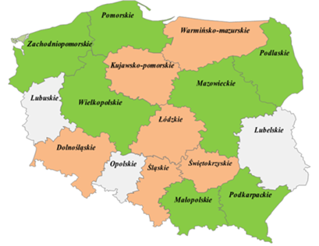
MODEL MONITOROWANIA SYTUACJI OSÓB MŁODYCH NA RYNKU PRACY
W skład Polskiej Grupy Roboczej weszły następujące instytucje:
Wojewódzki Urząd Pracy w Białymstoku (Podlaskie Obserwatorium Rynku Pracy i Prognoz Gospodarczych) – Lider grupy roboczej,
Wojewódzki Urząd Pracy w Gdańsku,
Wojewódzki Urząd Pracy w Krakowie (Małopolskie Obserwatorium Rynku Pracy i Edukacji),
Wojewódzki Urząd Pracy w Poznaniu (Wielkopolskie Obserwatorium Rynku Pracy,
Wojewódzki Urząd Pracy w Rzeszowie (Podkarpackie Obserwatorium Rynku Pracy),
Wojewódzki Urząd Pracy w Szczecinie (Zachodniopomorskie Obserwatorium Rynku Pracy),
Wojewódzki Urząd Pracy w Warszawie (Wydział Mazowieckiego Obserwatorium Rynku Pracy).
W miesiącach czerwiec - lipiec 2013 r. do Grupy Roboczej dołączyły kolejne instytucje:
Wojewódzki Urząd Pracy w Katowicach,
Wojewódzki Urząd Pracy w Kielcach,
Wojewódzki Urząd Pracy w Łodzi,
Wojewódzki Urząd Pracy w Olsztynie,
Wojewódzki Urząd Pracy w Toruniu,
Dolnośląski Wojewódzki Urząd Pracy w Wałbrzychu.
http://www.obserwatorium.up.podlasie.pl/index.php/strony/9967

Slide 22
Model monitorowania sytuacji osób młodych na regionalnym rynku pracy
1. Największy wpływ na sytuację na rynku pracy osób młodych w wieku 15-34 lata ma rozwój gospodarczy:
- produkt krajowy brutto w zł na mieszkańca;
wskaźnik przedsiębiorczości (liczba podmiotów gospodarczych na 10 tysięcy mieszkańców);
nakłady inwestycyjne w zł na mieszkańca;
struktura produkcji.
2. Największy wpływ na sytuację na rynku pracy osób najmłodszych w wieku 15-24 lata ma rodzina i warunki życia:
przeciętny miesięczny dochód rozporządzalny na gospodarstwo domowe;
wskaźnik zagrożenia ubóstwem relatywnym;
udział osób w gospodarstwach domowych korzystających ze środowiskowej pomocy społecznej w ludności ogółem.
3. Pozostałe czynniki uwzględniane w modelu to: zmienne związane z aktywnością społeczną, zmienne edukacyjne, zmienne demograficzne.

Slide 23
Młodzi mieszkający z rodzicami w latach 2007-2012 (wiek 25-34)
kraj | 2007 (%) | 2012 (%) | Zmiana (%)
Austria | 24,6 | 21,8 | -2,8
Belgia | 17 | 16,1 | -0,9
Bułgaria | 48,1 | 52,8 | 4,7
Cypr | 31,8 | 30,4 | -1,4
Czechy | 30,2 | 33,7 | 3,5
Dania | 2,8 | 1,8 | -1
Estonia | 24,7 | 20,2 | -4,5
Finlandia | 5,9 | 4 | -1,9
Francja | 8 | 11,5 | 3,5
Grecja | 48,1 | 52,8 | 4,7
Hiszpania | 38,9 | 37,2 | -1,7
Holandia | 9,1 | 10,6 | 1,5
Irlandia | 25,2 | 22,6 | -2,6
Litwa | 31,4 | 33,5 | 2,1
Luksemburg | 19,9 | 24,1 | 4,2
Łotwa | 40,5 | 34,5 | -6
Malta | 42,6 | 48,9 | 6,3
Niemcy | 17,9 | 17,3 | -0,6
Norwegia | 4,5 | 4,2 | -0,3
Polska | 38,8 | 43,4 | 4,6
Portugalia | 41,7 | 44,5 | -2,8
Rumunia | 39 | 44,4 | 5,4
Słowacja | 52,2 | 56,6 | 4,4
Słowenia | 50,5 | 43,5 | -7
Szwajcaria | 9,2 | 14,4 | 5,2
Szwecja | 4,1 | 4,1 | 0
Węgry | 33,6 | 43 | 9,2
Wielka Brytania | 14,6 | 13,7 | -0,9
Włochy | 45,1 | 46,5 | 1,5
UE - średnia | 25,7 | 28,2 | 0,7
Źródło: gazeta.pl / Eurostat

Slide 24
artur_frackiewicz@wup.pl
Wojewódzki Urząd Pracy w Szczecinie
Zachodniopomorskie Obserwatorium Rynku Pracy
Dziękuję za uwagę

